Slide 1
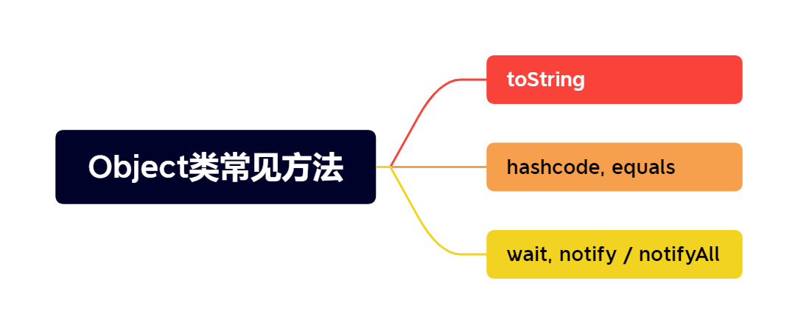
介绍一下Object类常见方法？

Slide 2
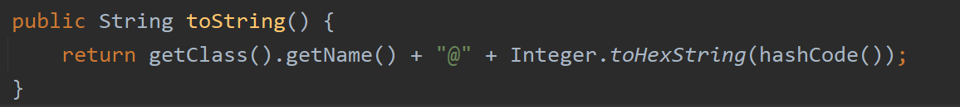
toString
toString方法没有参数，返回值是字符串。
默认的实现方式是返回：类名@哈希值十六进制
自定义类通常会重写该方法，以打印对象相关信息

Slide 3
hashCode, equals
hashCode
equals
public boolean equals(Object obj) { return (this == obj); }
public native int hashCode();
native修饰表示由本地语言(C, C++)实现
hashCode()会返回一个int值，代表该对象的哈希值，这个值与对象的内存地址相关
equals会与另一个对象做比较，返回一个布尔值，代表是否相等。
equals的默认实现方式是==运算符

Slide 4
hashCode, equals
为什么要把这两个方法放在一起说呢？
因为我们在用HashMap，HashSet等集合类型存储自定义类时，为了保证能正确存储，通常需要把它俩一起重写。Person01.java

Slide 5
hashCode, equals
【拓展问题】hasCode和equals的区别？

